Slide 1


数据库技术及应用
Python是一种计算机程序设计语言。是一种面向对象的动态类型语言，最初被设计用于编写自动化脚本(shell)，随着版本的不断更新和语言新功能的添加，越来越多被用于独立的、大型项目的开发。

Slide 2


Object Oriented
面向对象

Slide 3







为什么要面向对象编程？
面向对象编程可以极大提高代码的复用性，可以让你很方便地使用自己或别人已经写好的代码。
就好比你想做一个蛋糕，如果只存在面向过程，你可能就需要自己从头开始养鸡、摸鸡蛋、种小麦、磨面粉、造烤箱……
而有了面向对象编程，你可以很容易地从社区获取到 鸡蛋.py 面粉.py 烤箱.py 甚至 蛋糕制作包。你只需要调整原料配比等参数，就能获得你想要的蛋糕了。但是面向对象并不意味着不需要做前面那些繁琐的编程，而是别人已经把这部分的工作做好了，而且面向对象编程的工作量不一定比面向过程少，根据你的项目规模权衡应该使用哪种方式也是很重要的。

Slide 4

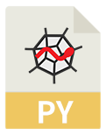

包
package
模块.py
module.py
对象
object
在 Python 中，代码以模块的形式组织。一个单独的 .py 文件就是一个模块，其模块名与文件名相同，模块中可以定义类、函数、变量等等。
模块可以作为脚本单独执行，也可以被其他模块导入，从而提高代码的重用性。
Python 程序没有确定的唯一入口，任何模块都可能作为主模块直接执行。

Slide 5
举个例子,我们可以直接运行下面test1.py这个文件
test1.py（模块）
def prin(num):
print(num)
x=1
prin(x)
Console
1
也可以把test1当成一个模块，导入test.py，利用test1
test.py（模块）
import test1
y=2
test1.prin(y)
test1.prin(test1.x)
1 #是import的结果
2 #是test1.prin(y)的结果
1 #是test1.prin(test1.x)的结果

Slide 6
__name__的介绍
__name__是python的一个内置类属性，它存储模块的名称。当前执行的模块__name__的值是'__main__'，被调用时__name__存储的是py文件名(模块名称)
test1.py
print('test1')
print('test1中__name__的值:%s' % __name__)
test.py
import test1
print('test')
print('test中__name__的值:%s' % __name__)
运行 test.py
test1
test1中__name__的值:test1
test
test中__name__的值:__main__
运行 test1.py
test1
test1中__name__的值:__main__

Slide 7
if __name__=='__main__' 的作用
可以屏蔽A模块被B模块导入时A模块中的一些代码
test1.py
def prin(num):
print(num)
x=1
if __name__=='__main__':
prin(x)
1
test.py
import test1
y=2
test1.prin(y)
test1.prin(test1.x)
2
1

Slide 8
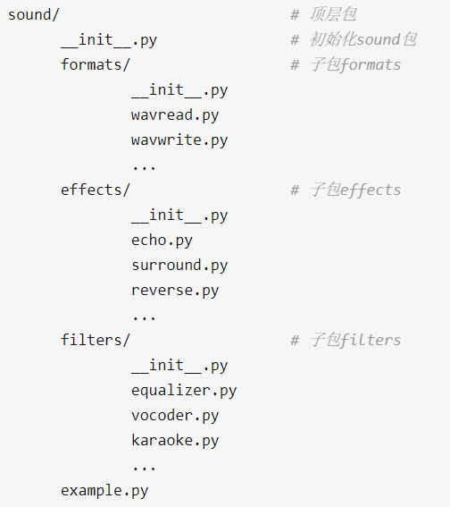
包
package
模块.py
module.py
对象
object
你也许还想到，如果不同的人编写的模块名相同怎么办？为了避免模块名冲突，Python 又引入了按目录来组织模块的方法，称为包（Package）。
一个包对应一个文件夹。每一个包目录下面都会有一个 __init__.py 的文件，这个文件可以是空的，但是这个文件是必须存在的，否则，Python 就把这个目录当成普通目录，而不是一个包。

Slide 9
如何 import 模块
# 导入整个模块（使用成员：模块名.成员）
import 模块名1 [as 别名1], 模块名2 [as 别名2]，…
# 导入模块中指定成员（使用成员：成员）
from 模块名 import 成员名1 [as 别名1]，成员名2 [as 别名2]，…
第一种 import 语句导入整个模块内的所有成员（包括变量、函数、类等）；第二种 import 语句只导入模块内的指定成员（除非使用 from 模块名 import *，但通常不推荐使用这种语法）。
当使用第一种 import 语句导入模块中的成员时，必须添加模块名或模块别名前缀，比如 math.pow ；使用第二种 import 语句导入模块中的成员时，无须使用任何前缀，直接使用成员名或成员别名即可。
同一文件夹下 : wavwrite导入到wavread
import wavwrite
调用子目录下模块: wavwrite导入到example
import formats.wavwrite
Notes:
此处要做笔记

Slide 10
如何 import 包
# 导入一个包，相当于执行包的__init__.py（使用某成员：包名.模块名.成员）
import 包名
# 导入包中的模块（使用某成员：模块名.成员）
from 包名 import 模块名 [as 别名]
example 导入整个formats子包
import formats
formats.wavread.XXX #使用wavread模块中成员的方法
example 导入filters子包的一些模块
from filter import vocoder
vocoder.XX #使用vocoder模块中成员的方法

Slide 11


如何 import 模块例子
我们把main.py和calculator.py放在一个文件夹里
改成 from … import … 试一试
calculator.py
def exp(dishu,zhishu):
print(dishu**zhishu)
def print_my_name():
print('This is a calculator.')
main.py
import calculator
calculator.print_my_name()
calculator.exp(2,3)
Console
Reloaded modules: calculator
This is a calculator.
8

Slide 12
如何 import Python的标准库（包）例子
Python 标准库非常庞大，在这个标准库以外还存在成千上万并且不断增加的其他组件
Python官网对标准库的介绍：https://docs.python.org/zh-cn/3/library/
使用random包
import random
print(random.random()) #返回 [0.0, 1.0) 范围内的下一个随机浮点数
x=[1,2,3,4,5,6]
random.shuffle(x) #将序列x随机打乱位置
print(x)
random.shuffle(x)
print(x)
Console
0.6869304668400272
[5, 1, 6, 3, 4, 2]
[2, 5, 4, 6, 1, 3]

Slide 13
包
package
模块.py
module.py
对象
object
对象（Object）是通过类（Class）定义的数据结构实例。对象可以包括两种数据成员（类变量和实例变量）和方法。
听不懂上面的话是什么意思？没关系，我们在后面会对对象进行详细介绍。

Slide 14

如何面向对象
不要让代码单纯地去解决问题，而是把解决问题的方法交给需要去解决问题的类（Class）。
还记得上节课中的《GPA计算器》吗？如果我们用面向对象的思维去编程，我们应该把“计算GPA”这个方法交给“学生”。在这里“学生” 就是类。
那么什么是对象（Object）呢？我们可以通过这个学生类去创造一个学生——“王小明”，那么王小明就是一个对象。我们通过类创造对象的过程叫做实例化。
In [1]: wangXM = Student()
实例化
学生
Class
王小明
Object

Slide 15
快速开始面向对象
下面是实现学生类的一个例子：
class Student:
def __init__(self, _name, _ID):
self.name = _name
self.ID = _ID
In [1]: wangXM = Student('王小明',2017010123)
In [2]: wangXM.name
Out[2]: '王小明'
In [3]: wangXM.ID
Out[3]: 2017010123
在类定义语句中定义 __init__ 方法，该方法会在创建实例对象时由系统自动调用，用作实例对象属性的定义及初始化，属性初始化时，可以使用传入的参数进行初始化，在这里传入的参数是 _name 和 _ID 。
__init__ 方法的第一个形式参数代表了当前实例对象本身，一般用 self 表示（但非强制）。注意右边的实例化时，参数列表中并不包含 self 。（这里self相当于代表了wangXM）
与 __init__ 类似，在类中定义的其他普通方法的参数表中的第一个形式参数仍然代表调用该方法的实例对象（self）。
我们还可以为参数提供默认值，称为默认参数，例如 __init__(self, _name, _ID, gender = female) ，默认参数必须放在参数末尾。
Notes:
方法：类中定义的函数。
局部变量：定义在方法中的变量，只作用于当前实例的类。

Slide 16


如何面向对象
因为我们已经把“计算GPA”这个方法交给了“学生”，所以王小明也可以计算GPA啦！
但是为了让王小明的计算更加顺利，我们最好把 “成绩单”这一变量也赋予给“学生”（习惯上，我们还会同时添加初始化或变更这一变量的方法）。而且在现实生活中，学生也一般拥有自己的成绩单。
成绩单
Variable
In [1]: wangXM = Student()
In [2]: wangXM.gradeListInput()
请输入成绩单：
……
In [3]: wangXM.GPA()
3.22
计算GPA
Function
王小明
Object

Slide 17
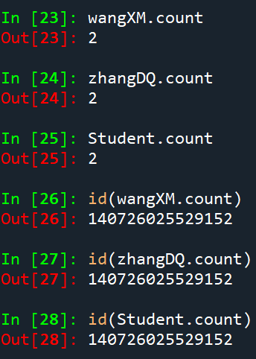
In [1]: wangXM = Student('王小明',2017010123)
In [2]: Student.count
Out [2]: 1
In [3]: zhangDQ = Student('张大强',2018311039)
In [4]: zhangDQ.count
Out [4]: 2
类变量与实例变量
这里还是以 Student 类为例子：
class Student:
count = 0
def __init__(self, _name, _ID):
self.name = _name
self.ID = _ID
Student.count += 1
我们在 Student 类中定义了一个名为 count 的变量，这样的变量称为类变量，我们可以把它作为统计创建多少个实例对象的变量。无论通过 wangXM 还是 Student ，我们都可以访问到同一个 count 变量。
同学们可以试试利用 id() 函数，看看这它们是不是同一个对象。
Notes:
类变量count：类变量在整个实例化的对象中是公用的。类变量定义在类中且在函数体之外。
类变量不需要实例，可以直接使用
实例变量（name和ID）：在类的声明中，属性是用变量来表示的，这种变量就称为实例变量，实例变量就是一个用 self 修饰的变量。

Slide 18

类方法与实例方法
实例方法一般第一个参数是 self ，实例化后才能调用，它只能对实例对象（例如王小明）产生作用。
def 的前一行以 @classmethod 修饰（习惯上第一个参数写为 cls 的方法）称为类方法，它只能对类对象（例如 Student）产生作用。
下面定义了一个类方法，实例方法在之后会将
class Student:
count = 0
def __init__(self, _name, _ID):
self.name = _name
self.ID = _ID
Student.count += 1
@classmethod
def student_num(cls):
print('Student has created',cls.count,'students')
Notes:
Cls是class的缩写

Slide 19
对象属性的访问限制
如果要让内部属性不被外部访问，可以把属性的名称前加上两个下划线 __ ，在 Python 中，实例的变量名如果以 __ 开头，就变成了一个私有变量（private），只有内部可以访问，外部不能访问（外部无法修改），所以，我们把 Student 类改一改：
class Student:
def __init__(self, _name, _ID):
self.__name = _name
self.__ID = _ID
改完后，对于外部代码来说，没什么变动，但是已经无法从外部访问 实例变量.__name 和 实例变量.__ID 了。
（原来是self.name=_name）
In [1]: wangXM.__name
Traceback (most recent call last):
File "<ipython-input-16-4047e4c55d6b>", line 1, in <module>
wangXM.__name
AttributeError: 'Student' object has no attribute '__name'

Slide 20
对象属性的访问限制
这样就确保了外部代码不能随意修改对象内部的状态，这样通过访问限制的保护，代码更加健壮。
但是如果外部代码要获取 name 和 ID 怎么办？可以给 Student 类增加 get_name 和 get_ID 这样的方法：
def get_name(self):
return self.__name
def get_ID(self):
return self.__ID
In [1]: wangXM = Student('王小明',2017010123)
In [2]: wangXM.get_name()
Out[2]: '王小明'
In [3]: wangXM.get_ID()
Out[3]: 2017010123
如果又要允许外部代码修改 ID 怎么办？可以再给 Student 类增加 set_ID 方法：
...
def set_ID(self, _ID):
self.__ID = _ID
思考： 为什么要这么做？像之前那样直接
wangXM.ID = 2021210233
不好吗？
这样别人不能在外部直接改，要改的话会通知模块，模块有记录

Slide 21
对象属性的访问限制
在方法中，可以对参数做检查，避免传入无效的参数：
class Student:
...
def set_ID(self, _ID):
if type(_ID) is int and _ID > 0:
self.__ID = _ID
else:
raise ValueError('学号错误')
In [4]: wangXM.set_ID(2017012233)
In [5]: wangXM.set_ID('茄子')
Traceback (most recent call last):
...
ValueError: 学号错误

Slide 22
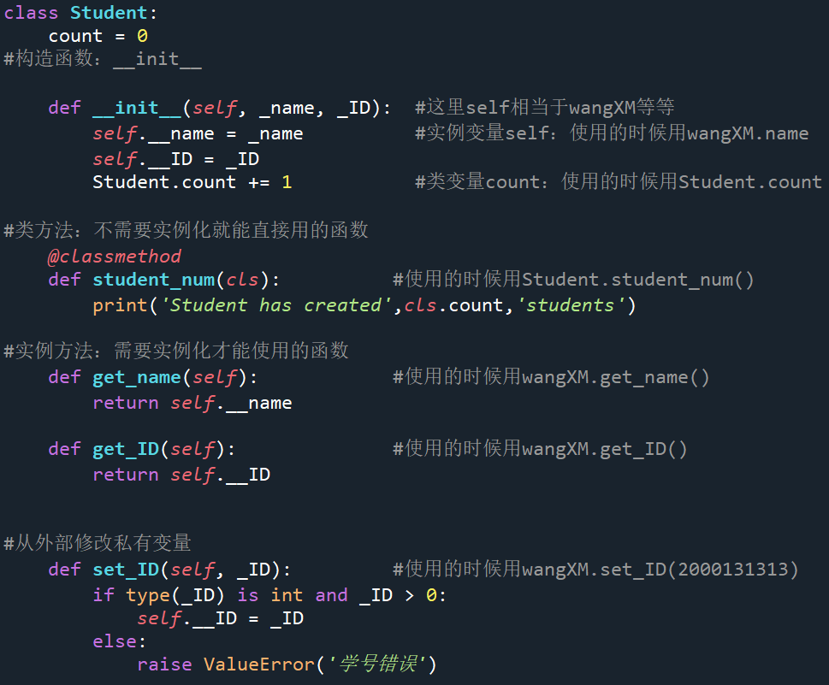

Slide 23
变量与对象
还记得上节课中 x="123" 的例子吗？我们从这个例子来分析变量和对象的关系。
在Python中，赋值即定义。未赋值的变量无意义。
若一个对象的引用个数降为0，系统便会在合适的时机自动调用垃圾回收机制，销毁对象并释放对应内存。
字符串
string
类
实例化
赋值即建立变量与对象动态绑定的过程，其结果是使某变量成为某对象的引用。
赋值的结果总是将变量绑定到对象上。
变量
对象
x
"123"

Slide 24
Python面向对象编程总结
一、类和实例
类(Class)和实例(Instance)是面向对象最重要的概念。
类是指抽象出的模板。实例则是根据类创建出来的具体的“对象”，每个对象都拥有从类中继承的相同的方法，但各自的数据可能不同。
二、构造函数，类变量，实例变量
构造函数： __init__(self, _name, _ID, gender = female)
类变量:count,类变量不需要实例，可以直接使用
实例变量: self.name = _name,需要实例化后才能使用
三、私有变量，实例方法，类方法
私有变量：self.__name = _name ，只能在类里使用
实例方法：get_name(self)，第一个参数要是实例本身self，用在实例身上
类方法：需要加 @classmethod，不需要实例化就能直接用，第一个参数是类本身cls

Slide 25
课程作业（三选一，其一）
实现一个完整的Student类，可以输入成绩单计算GPA，要求至少实现如下方法或属性：
1 . 学生的基础信息：姓名、学号等等
2. 输入学生成绩单的方法，grade_list_input()
3. 查询GPA的方法，grade_stats()
4.查询总学分的方法，credit_stats()
5.查询绩点高于GPA的科目，course_stats()
同时需要有和用户交互的界面，有退出的选择，可以模仿上节课的交互界面。
网络学堂提交压缩文档，应包含Student.py与说明文档，说明文档内简要介绍实现思路或遇到的问题与解决方法等即可，提交格式【学号_姓名_Student.zip】，截止时间5月18日23:59。
本作业分值为 5 分，说明文档占其中 1 分。
输入以下命令执行不同操作：
0、退出
1、输入成绩单
2、查询GPA
3、查询总学分
4、查询绩点高于GPA的科目
您的选择（数字）：|

Slide 26
课程作业
左边是小明同学的成绩单，请你基于前面的综合例子设计一个更高级的GPA计算器，要求实现以下功能：
录入成绩时，只需要粘贴左边的成绩单字符串；
以[{'课程名': '微积分B(1)', '学分': 5, '绩点': 3.0,}, …]的格式（即字典的列表）储存课程信息；
正确计算并输出GPA；
正确计算并输出总学分；
能够输出绩点大于GPA的科目，格式要求每个科目以字典形式输出： {'课程名': '计算机程序设计基础 B(1)', '学分': 2, '绩点': 4.0}
【重要】程序应有关键步骤的注释；
控制台中的交互。
网络学堂提交压缩文档，应包含.py文件与说明文档，说明文档内简要介绍程序功能即可，提交格式【学号_姓名_GPA计算器.zip】，截止时间5月11日23:59。
本次作业分值为 5 分，其中交互 1 分，说明文档 1 分。
微积分B(1) 5 3.0
线性代数(1) 4 2.7
思想道德修养与法律基础 3 3.3
党的知识概论 2 P
学术英语听说（2）－综述 2 3.3
体育(1) 1 3.0
微积分B(2) 4 3.3
线性代数(2) 2 3.0
中国近现代史纲要 3 3.3
德语(第二外国语)(1) 2 P
大学物理B(1) 4 3.0
学术英语读写（3）－文献综述 2 W
金工实习B(集中) 3 3.3
体育(2) 1 3.3
计算机程序设计基础 2 4.0
大学物理B(2) 4 3.0
物理实验A(1) 2 3.3
体育(3) 1 3.7
马克思主义基本原理 4 3.7
理论力学 3 3.3
Notes:
评分标准重新说明一下：
5=1（按时提交）+2（正确运行）+1（交互界面）+1（说明文档）
交互界面不额外加分，每个人都要求完成
第三节课分享的同学会有额外加分，下节课分享报名的规则

Slide 27
如何优雅地命名
只是推荐，非强制要求，程序清晰易读懂即可。
类名：帕斯卡命名法（开头单词也大写）； AreYouOkay
方法（函数）名：小写单词下划线分隔；are_you_okey
变量：驼峰命名法； areYouOkay
……

Slide 28
课程作业（三选一，其二）
在本课学生 Student 类的基础上再实现课程 Course 类，要求实现如下方法或属性：
课程号、课程名称与课程信息（如开课教师、学分、课容量等）；
选课学生名单、课程内学生名单、队列学生名单；
选课抽签方法；
因此，Student 类应同时实现：
预选课列表；
正选课列表；
队列课列表；
学生选课方法；
（之前Student类有的信息，姓名、学号）
网络学堂提交压缩文档，应至少包含Main.py、School.py文件与说明文档，说明文档内简要介绍实现思路或遇到的问题与解决方法等即可，提交格式【学号_姓名_学生与选课.zip】，截止时间5月18日23:59。
本作业分值为 5 分，说明文档占其中 1 分。

Slide 29
课程作业（三选一，其二）
Main.py 内应主要执行以下操作（面向过程实现）：
实例化一个名为 '数据库技术及应用' 的课程，课容量为 50 ，并补充其余课程信息。
从 学生列表.txt 生成一系列学生对象，使用student类选课方法让他们预选这门课，同时在课程类的选课学生名单加入学生。
此时，学生的 预选课列表 存在该课程，该课程的 选课学生名单 存在这些学生。
课程执行选课抽签方法，从 选课学生名单 随机选取课容量数量的学生放入 课程内学生名单 ，其余学生加入到 队列学生名单 。
之后，将所有同学 预选课列表 删除该课程，选课成功的同学的 正选课列表 加入该课程，选课失败的同学的 队列课列表 加入该课程。
课程输出 课程内学生名单 与 队列学生名单 。
Tips：
random.shuffle(List)

Slide 30
课程作业（三选一，其三）
在扑克牌 Card 类的基础上实现裁判 Dealer 类，要求至少实现如下方法属性：
洗牌方法 shuffle ，随机洗混的 52 张牌。
发牌方法 deal ，随机发出一定数量的牌。
裁判方法 judge ，发完 5 张公共牌和代表两个玩家的各 2 张底牌后，以德州扑克 (Poker) 规则判断赢家。
开局方法 new_game ，新开一局并依次执行 1、2、3 。在主模块中应包含上述功能的示例实现。
德州 Poker 规则：
最佳 7 选 5
皇家同花顺>同花顺>四条>葫芦>同花>顺子>三条>两对>对子>高牌
先比最大，再比次大…
花色无优劣之分
2 最小， A 最大
23457 最小（高牌），AKQJ10 最大（皇家同花顺）

Slide 31
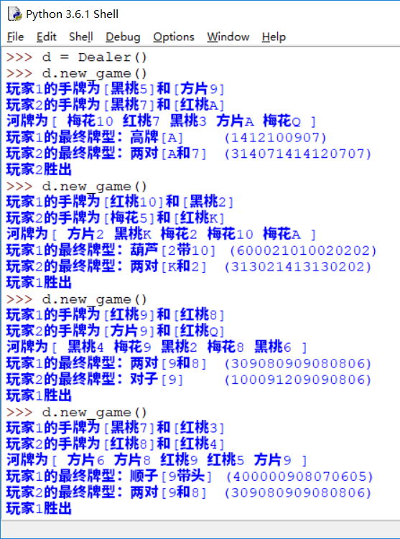
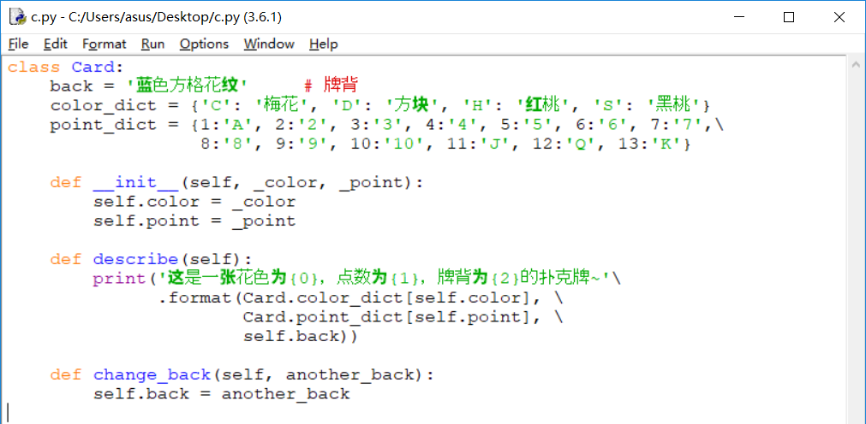
课程作业（三选一，其三）
网络学堂提交压缩文档，应至少包含Poker.py文件与说明文档，说明文档内简要介绍实现思路即可，提交格式【学号_姓名_德州扑克.zip】，截止时间5月18日23:59。
本作业分值为6分，说明文档占其中 1 分，包含加分1分。
下为扑克牌 Card 类参考：

Slide 32
课堂分享
Python第三次课上让同学来分享前两次作业，暂定5名同学，2名同学分享GPA作业+学生与选课，2名同学分享GPA作业+德州扑克，1名同学分享GPA计算器的面向过程和面向对象，加分2~3分
抽签规则：本周日（16号）晚上10点在微信群里发通知，先到先得，具体的规则会提前在微信群里告知大家

